Slide 1
Программирование и безопасность баз данных web-приложений
Лекция 3

Slide 2
ИЕРАРХИЧЕСКИЕ ДАННЫЕ

Slide 3
Иерархии
организационные графики
структуры предприятий
списки файлов и папок
каталоги продуктов
ветки форумов

Slide 4
Иерархии
Adjacency List – список смежных вершин (parent_id)
Nested Set – указание вложенности (left/right lower/upper)
Materialized Path – полный путь (1/2/1)
Добавление уровня – level

Slide 5
Иерархический тип данных
hierarchyid
системный тип данных переменной длины
используется для представления положения в иерархии
путь логически представлен в виде последовательности меток всех посещенных дочерних узлов, начиная с корня

Slide 6
Иерархический тип данных
hierarchyid
Big Boss
1000
/
Medium Boss 1
1001
/1
Medium Boss 2
1002
/2
Medium Boss 3
1003
/3
Small Boss 1
1004
/1/1
Small Boss 2
1005
/1/2
Small Boss 3
1006
/3/1
Small Boss 4
1007
/3/2
Small Boss 5
/3/3

Slide 7

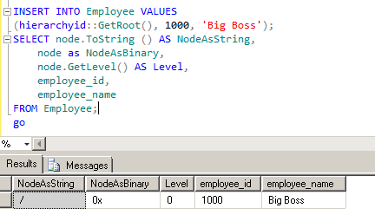
Корневой элемент

Slide 8
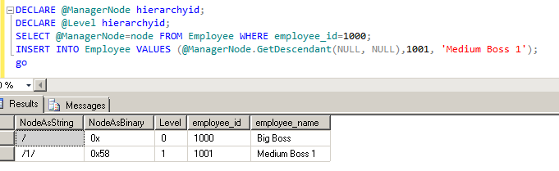
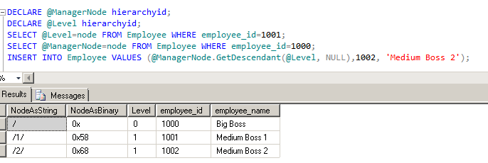
Добавление дочернего узла

Slide 9
GetDescendant (child1, child2)
Если родитель — NULL, возвращает NULL
Если родитель — не NULL, а потомки child1 и child2 — NULL, возвращает одного потомка
Если родитель и потомок child1 — не NULL, а child2 NULL, возвращает потомка, который больше чем child1, и наоборот
Если родитель, child1 и child2 не NULL, возвращает дочерний узел, больше child1 и меньше child2
Если child1 (child2) не NULL и не является дочерним узлом, то возникает исключение
Если child1 >= child2, то возникает исключение

Slide 10
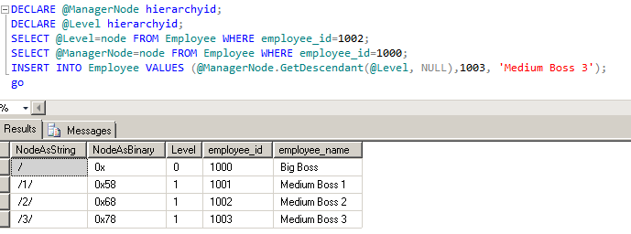
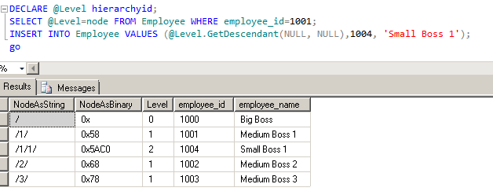
Добавление дочернего узла

Slide 11
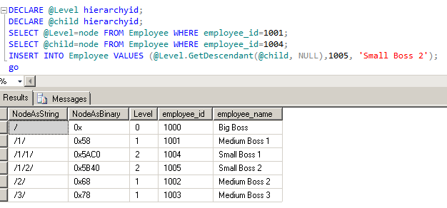
Иерархический тип данных
Big Boss
1000
/
Medium Boss 1
1001
/1
Medium Boss 2
1002
/2
Medium Boss 3
1003
/3
Small Boss 1
1004
/1/1
Small Boss 2
1005
/1/2
Small Boss 3
1006
/3/1
Small Boss 4
1007
/3/2
Small Boss 5
/3/3

Slide 12
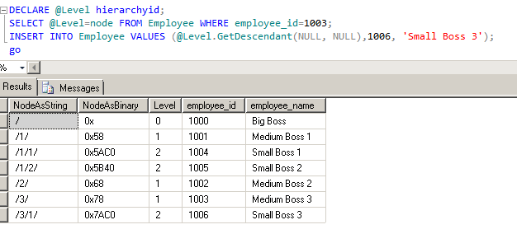
Иерархический тип данных
Big Boss
1000
/
Medium Boss 1
1001
/1
Medium Boss 2
1002
/2
Medium Boss 3
1003
/3
Small Boss 1
1004
/1/1
Small Boss 2
1005
/1/2
Small Boss 3
1006
/3/1
Small Boss 4
1007
/3/2
Small Boss 5
/3/3

Slide 13
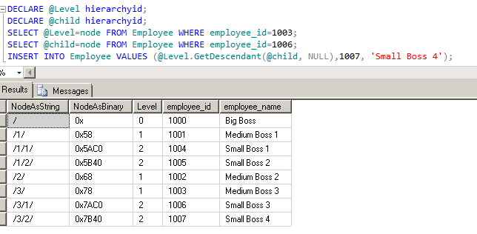
Иерархический тип данных
Big Boss
1000
/
Medium Boss 1
1001
/1
Medium Boss 2
1002
/2
Medium Boss 3
1003
/3
Small Boss 1
1004
/1/1
Small Boss 2
1005
/1/2
Small Boss 3
1006
/3/1
Small Boss 4
1007
/3/2
Small Boss 5
/3/3

Slide 14
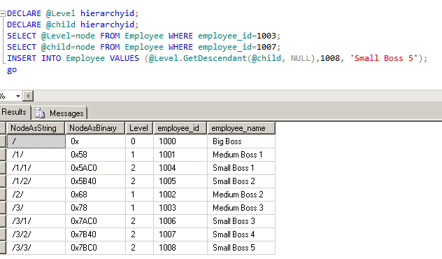
Иерархический тип данных

Slide 15
Иерархический тип данных
GetRoot
GetLevel
GetDescendant (child1, child2)
GetAncestor (n)
IsDescendantOf
GetReparentedValue (oldRoot, newRoot)
Parse
ToString

Slide 16

Индекс по иерархическому типу
Depth-first
Breadth-first

Slide 17
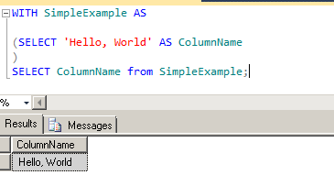
Общие табличные выражения
Common Table Expressions
Не создается как объект БД

Slide 18
Общие табличные выражения
Упрощение сложных запросов
Рекурсивные запросы

Slide 19
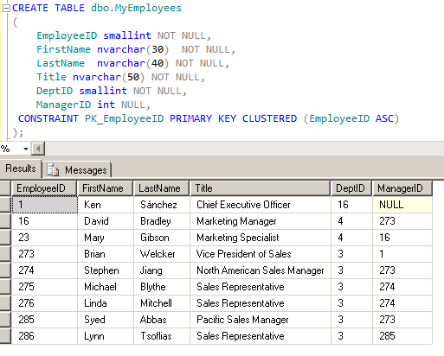
Рекурсивные запросы

Slide 20
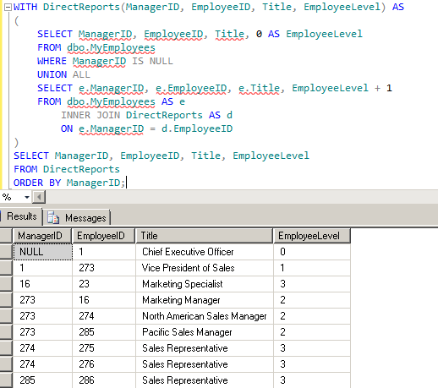
Рекурсивные запросы

Slide 21
XML ДАННЫЕ

Slide 22
W3C – стандартизация
Консорциум Всемирной паутины – World Wide Web Consortium – организация, разрабатывающая и внедряющая технологические стандарты для web
Глава – Тимоти Джон Бернерс-Ли
Ок. 15 стандартов утверждены для XML:
  XML Schema
  XPath
  XSLT
  XQuery

Slide 23
XML
XML – Extensible Markup Language
Является подмножеством языка SGML – Standard Generalized Markup Language – метаязыка для определения языков разметки

Slide 24
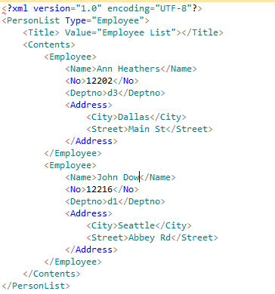
XML
Элементы
Символьные данные
Древовидная структура документа
Корневой элемент, дочерние элементы и листья
Атрибуты

Slide 25
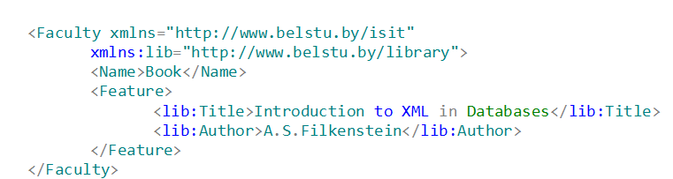
Пространства имен XML
Tег XML - namespace:name
URI - Uniform Resource Identifier — унифицированный идентификатор ресурса

Slide 26
XML
Правильно построенный документ – well-formed – соответствует синтаксическим правилам XML.
Валидный документ – valid – соответствует правилам описания типа документа (Document Type Definition, DTD).

Slide 27
XML
наличие корневого элемента;
каждый открывающий тег имеет соответствующий закрывающий тег;
правильное вложение элементов документа;
атрибут должен иметь значение, которое берется в кавычки.

Slide 28
Языки схем
язык DTD - Document Type Definition
  Набор правил для структурирования XML
  Внутренний DTD – часть XML-документа
  Внешний DTD – адрес URL
язык XML Schema

Slide 29
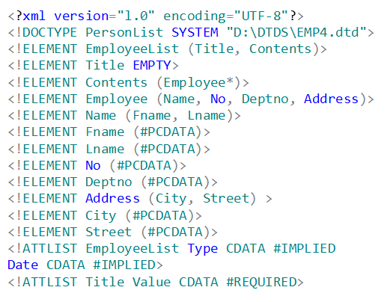
DTD – Document Type Definition

Slide 30
DTD – Document Type Definition
Имя DTD должно соответствовать имени тега корневого элемента XML-документа
XML-документ нужно связать с соответствующим файлом DTD
Объявления типов элементов должны начинаться с инструкции ELEMENT
Порядок элементов XML-документа
Элементы без подчиненных - #PCDATA
* наличие элементов (от нуля и больше)
? наличие не более одного элемента
+ наличие по крайней мере одного элемента
Объявление атрибута <!ATTLIST имя атрибута и тип данных>
#IMPLIED атрибут необязательный, #REQUIRED обязательный

Slide 31
DTD – Document Type Definition
Атрибут типа ID - определение уникального значения
Атрибут типа IDREF должен ссылаться на действительный идентификатор, объявленный в этом же документе
Атрибут типа IDREFS задает список разделенных пробелами строк, на которые ссылаются значения атрибута типа ID

Slide 32
XML Schema
XML Schema — язык описания структуры XML-документа – предназначен для определения правил, которым должен подчиняться документ
Создается модель данных документа:
  словарь (названия элементов и атрибутов)
  модель содержания (отношения между элементами и атрибутами и их структура)
  типы данных

Slide 33
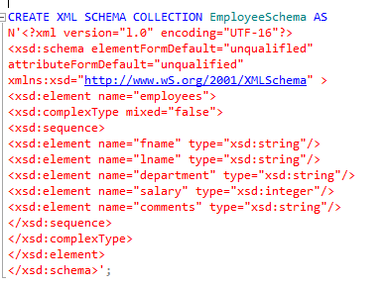
XML Schema

Slide 34

Тип данных XML
столбцы таблицы
переменные
входные или выходные параметры в хранимых процедурах или функциях
Нельзя использовать UNIQUE, PRIMARY KEY или FOREIGN KEY

Slide 35

Индексирование XML
Первичный XML-индекс:
  Индексируются все теги, значения и пути
  Используется для возвращения скалярных значений или поддеревьев

Slide 36

Индексирование XML
Три типа вторичных типа XML-индексов:
  FOR PATH — по структуре
  FOR VALUE — по значениям элементов и атрибутов
  FOR PROPERTY — по свойствам

Slide 37
Индексирование XML
Не могут быть составными
Не могут быть кластеризованными

Slide 38
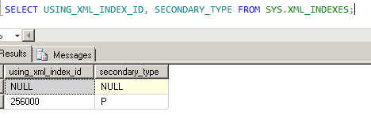
Индексирование XML
sys.xml_indexes

Slide 39
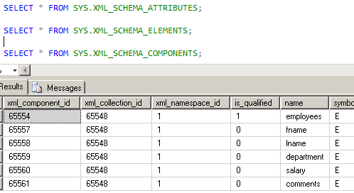
Представления каталога

Slide 40
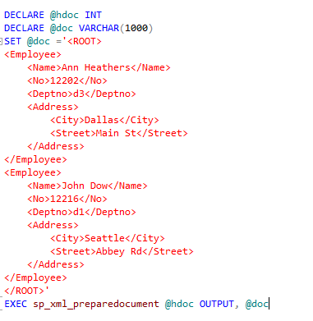
Декомпозиция XML
sp_xml_
prepare
document
sp_xml_
remove
document

Slide 41
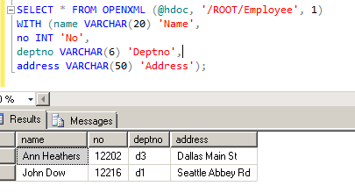
Декомпозиция XML

Slide 42
Представление данных в XML
RAW – каждая строка РН в строку XML
AUTO – каждая строка РН в XML-элемент с подчиненными
PATH – сочетание атрибутной и элементной форм
EXPLICIT – расширенная форма РН

Slide 43
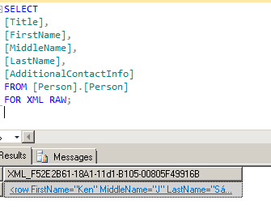
RAW

Slide 44
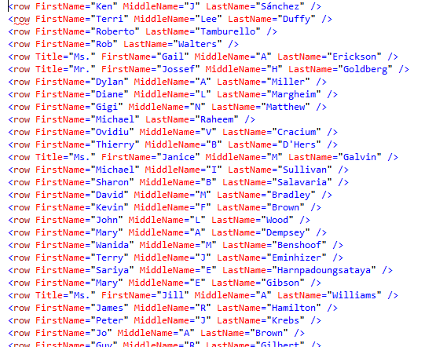
RAW

Slide 45
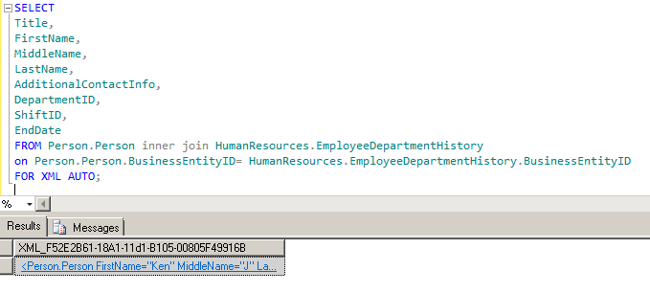
AUTO

Slide 46
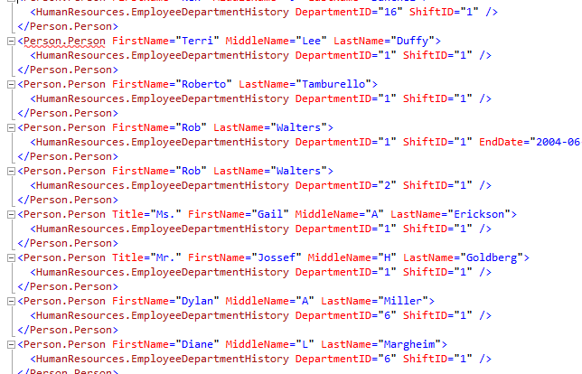
AUTO

Slide 47
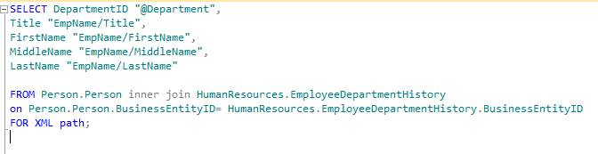
PATH
Шаблон | Описание
eN | XML-элемент eN
@aN | XML-атрибут aN
eN1/eN2 | XML-элемент eN1 и вложенный элемент eN2
eN/@aN | XML-элемент eN и атрибут aN

Slide 48
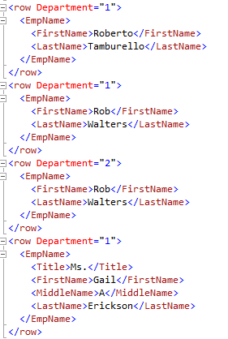
PATH

Slide 49
Директивы
TYPE
ROOT
ELEMENTS

Slide 50
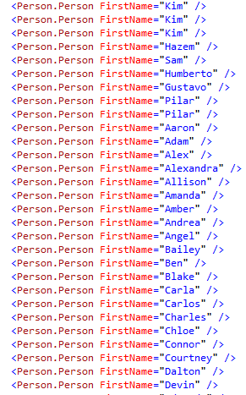
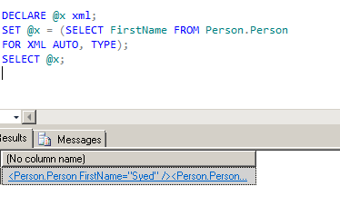
Директива TYPE
сохранять результат реляционного запроса как XML-документ или фрагмент типа данных XML

Slide 51

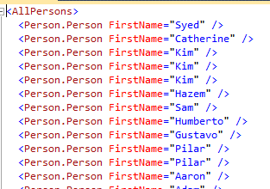
Директива ROOT
Добавление к результирующему набору XML одного элемента верхнего уровня

Slide 52
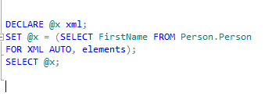
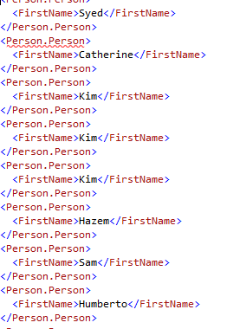
Директива ELEMENTS

Slide 53
Запрос данных из XML
язык запросов Xpath
  XML Path Language — язык запросов к элементам XML-документа
язык запросов Xquery
  XQuery — язык запросов, разработанный для обработки данных в формате XML

Slide 54
Запрос данных XPath
для доступа к элементам и атрибутам XML-документа
  • Дочерние элементы узла /customer/*
  • Все атрибуты узла /customer/!?*
  • Чтобы вернуть только покупателей из региона Dallas /customer[@region = " Dallas "]

Slide 55
Оси XPath
Имя | Описание
ancestor | Содержит родительский узел и все вышестоящие роди­тельские узлы вплоть до корневого узла
ancestor-or-self | Содержит узлы-предки вместе с самим контекстным узлом, вплоть до корне­вого узла
attribute | Содержит атрибуты контекстного узла, если контекстный узел — узел элемента
child | Содержит дочерние узлы
descendant | Содержит дочерние и дальнейшие узлы
descendant-or-self | Содержит сам контекстный узел и все его дочерние и дальнейшие узлы
following | Содержит все узлы того же документа, к которому принадлежит контекстный узел, которые находятся после текущего контекстного узла в порядке докумен­та, но не включает никаких потомков, пространства имен или узлов атрибутов
following-sibling | То же, что и following, но содержит все узлы, которые имеют того же ро­дителя, что и контекстный узел
namespace | Содержит пространство имен контекстного узла, до тех пор, пока контекст­ный узел является элементом
parent | Содержит родительский узел контекстного узла Корневой элемент не имеет родителя

Slide 56
Запрос данных
query() – выполнение запроса
exist() – проверка существования
value() – возвращает значение атрибута
nodes() – возвращает набор узлов
modify() – изменение документа
  insert
  delete
  replace value of

Slide 57
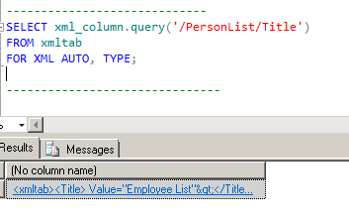
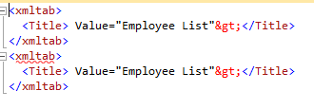
Запрос данных

Slide 58
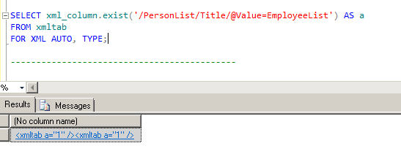
Запрос данных

Slide 59
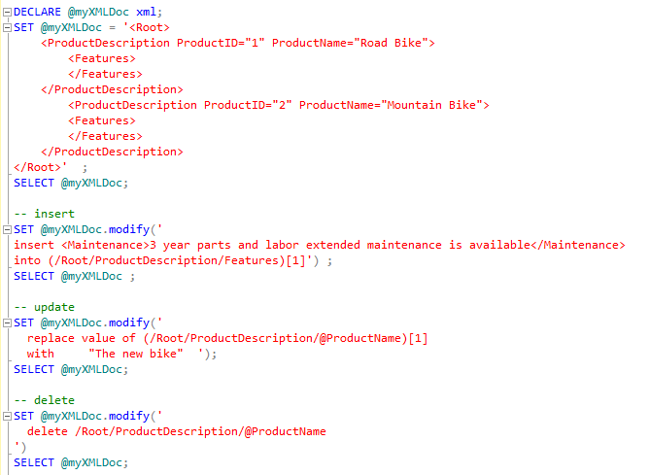
Изменение данных

Slide 60
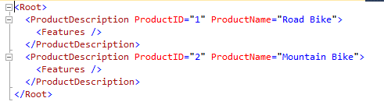
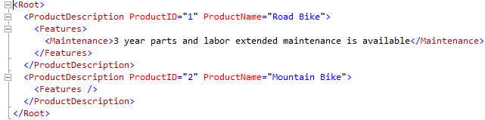
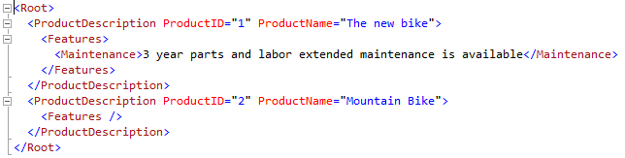
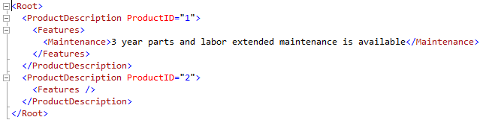
Изменение данных

Slide 61

Oracle XMLTYPE

Slide 62
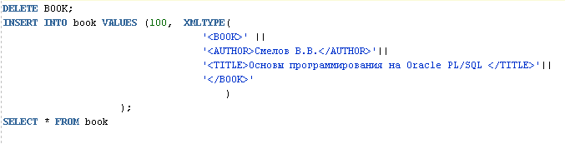
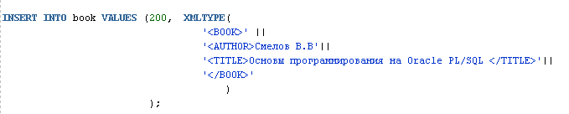
Oracle XMLTYPE

Slide 63
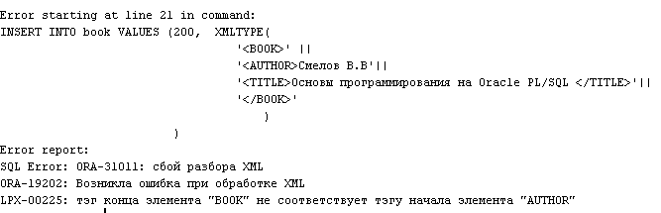
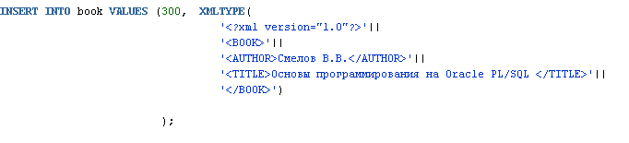
Oracle XMLTYPE

Slide 64
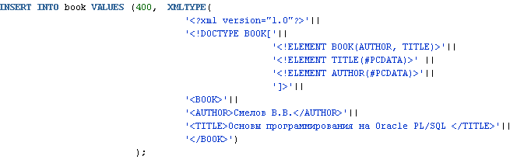
Oracle XMLTYPE DTD

Slide 65
Oracle XMLTYPE
EXTRACTVALUE
EXISTSNODE
GETSTRINGVAL
XMLELEMENT
XMLATTRIBUTES
XMLAGG
XMLCONCAT
XMLFOREST

Slide 66

EXTRACTVALUE

Slide 67
EXISTSNODE

Slide 68

XML-таблицы

Slide 69

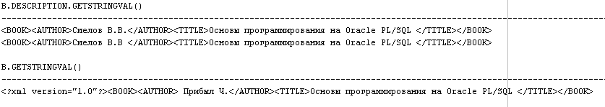
GETSTRINGVAL

Slide 70

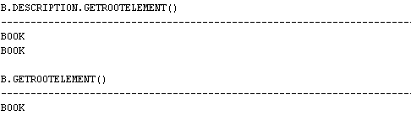
GETROOTELEMENT

Slide 71
Вопросы?

